Slide 1
Algoritmer og Datastrukturer
Amortiseret analyse
[CLRS, kapitel 17]

Slide 2
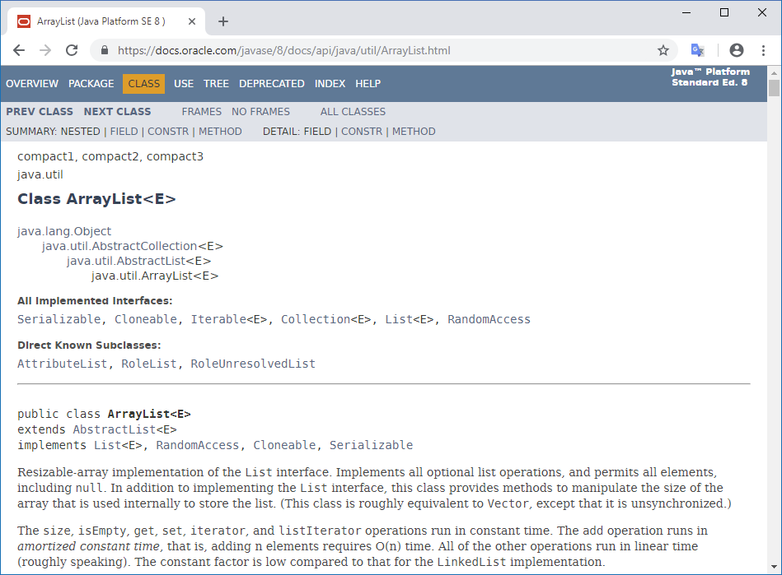
Notes:
Denne forelæsning:
Forstå konsekvenserne at noget kun tager ”amortiseret tid”
Designe algoritmer der udnytter at det nogen gange er tilstrækkeligt at være god i amortiseret forstand
Analysere datastruktur operation vha amortiseret analyse

Slide 3
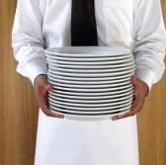
Stak

Slide 4
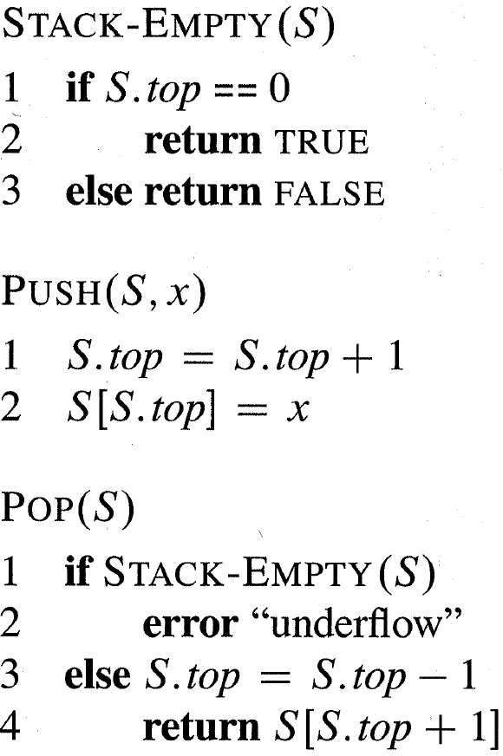
Stak : Array Implementation
1
2
3
4
5
6
7
8
2
1
7
3
6
-3
S.top = 6
pop = 4
push(4)
1
2
3
4
5
6
7
8
2
1
7
3
6
-3
4
S.top = 7
Stack-Empty, Push, Pop : O(1) tid

Slide 5
Stak : Overløb
1
2
3
4
5
6
7
8
2
1
7
3
6
-3
4
9
S.top = 8
Push(13)
1
2
3
4
5
6
7
8
9
10
11
12
13
14
15
16
2
1
7
3
6
-3
4
9
13
S.top = 9
Array fordobling : O(n) tid
Notes:
To muligheder – tilladt og forbudt
Array fordobling garanterer at vi altid har plads nok – men gør en enkelt operation meget dyr.
Java ArrayList: + 50%
C++ vector: +100%
Python list: +12.5%

Slide 6
Array Fordobling
Fordoble arrayet når det er fuld
Tid for n udvidelser:
1+2+4+···+n/2+n = O(n)
Halver arrayet når det er <1/4 fyldt
Tid for n udvidelser/reduktioner:
O(n)
Notes:
Betragt tiden for en sekvens af operationer.
Halvering: Før hver fordobling er halvdelen blevet malet gult (udvidelser)
Før hver halvering er en fjerdedel blevet malet grå (reduktioner)
Hver gul farvning skal betale for fire nye indgange i det næste array
Hver grå farvning skal betale for to nye indange i det næste array

Slide 7
Array Fordobling + Halvering
– en generel teknik
Tid for n udvidelser/reduktioner er O(n)
Plads ≤ 4 · aktuelle antal elementer
Array implementation af Stak:
n push og pop operationer tager O(n) tid
Notes:
Stakke kan

Slide 8
Analyse teknik ønskes...
Krav
Analysere worst-case tiden for en sekvens af operationer
Behøver kun at analysere den enkelte operation
Fordel
Behøver ikke overveje andre operationer i sekvens og deres indbyrdes påvirkninger
Gælder for alle sekvenser med de givne operationer

Slide 9
Intuition
Der findes ”gode”/”balancerede” tilstande og ”dårlige”/”ubalancerede”
At komme fra en ”dårlig” tilstand til en ”god” tilstand er dyrt
Det tager mange operationer fra en ”god” tilstand før man er i en ”dårlig”
For de (mange) billige operationer ”betaler” vi lidt ekstra for senere at kunne lave en dyr operation næsten gratis

Slide 10
Amortiseret Analyse
1 € kan betale for O(1) arbejde
En operation der tager tid O(t) koster t €
Hvornår vi betaler/sparer op er ligegyldigt – bare pengene er der når vi skal bruge dem!
Opsparing = Potentiale = Φ
Vi kan ikke låne penge, dvs. vi skal spare op før vi bruger pengene, Φ ≥ 0
Amortiseret tid for en operation = hvad vi er villige til at betale – men vi skal have råd til operationen!
Brug invarianter til at beskrive sammenhængen mellem opsparingen og datastrukturens tilstand

Slide 11
Sammenhæng Mellem
Worst-case Tid og Opsparingen Φ
worst-case tid / opsparing
operationer
Ved ikke
worst-case tid / opsparing
operationer
worst-case tid / opsparing
operationer
74 of 142

Slide 12
Eksempel: Stak
En god stak er halv fuld – kræver ingen opsparing
Invariant : Φ = 2·| S.top-|S|/2 |
Antag: 1 € per element indsættelse/kopiering
Amortiseret tid per push: 3 € ?
(har vi altid penge til at udføre operationen?)
Hvis ja: n push operationer koster ≤ 3n €
1
2
3
4
5
6
7
8
1 €
1 €
1 €
1 €
2
1
7
3
6
-3
|S|/2
S.top = 6

Slide 13
Eksempel: Stak
Push = Amortiseret 3€
Push uden kopiering:
  Et nyt element : 1 €
  ||S|/2-top[S]| vokser med højst 1,
  så invarianten holder hvis vi sparer 2 € op
  Amortiseret tid: 1+2 = 3 €
Push med kopiering
  Kopier S: |S| €
  Indsæt nye element: 1 €
  Φ før = |S|, Φ efter = 2, dvs |S|-2 € frigives
  Amortiseret tid: |S|+1-(|S|-2) = 3 €
1
2
3
4
5
1 €
1 €
1 €
6
7
8
1 €
2
1
7
3
6
-3
|S|/2
S.top = 6
1
2
3
4
1 €
1 €
1 €
1 €
før
2
1
7
3
|S|/2
S.top = 4
1
2
3
4
5
1 €
6
7
8
1 €
efter
2
1
7
3
6
|S|/2
S.top = 6
Invariant: Φ = 2·| S.top-|S|/2 |

Slide 14
Binær Tæller
0000
0001
0010
0011
0100
0101
0110
0111
1000
...
10101110111111
10101111000000
Hvad er en god opsparing- / potentiale- / Φ-funktion ?
1 bit
2 bit
1
3
1
2
1
4
7
Positionen af mest betydende 1-tal
Positionen af det højreste 0
Antal 1’er i det binære tal
Antal 0’er i det binære tal
Ved ikke
69 of 142
Notes:
10101110111111_2 = 11199_10

Slide 15
Amortiseret Analyse
Teknik til at argumenter om worst-case tiden for en sekvens af operationer
Behøver kun at analysere operationerne enkeltvis
Kunsten: Find den rigtige invariant for Φ

Slide 16
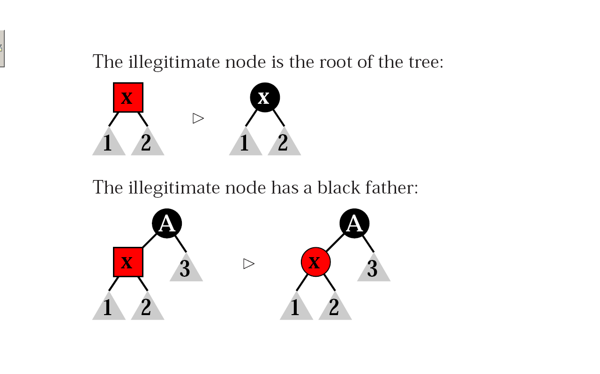
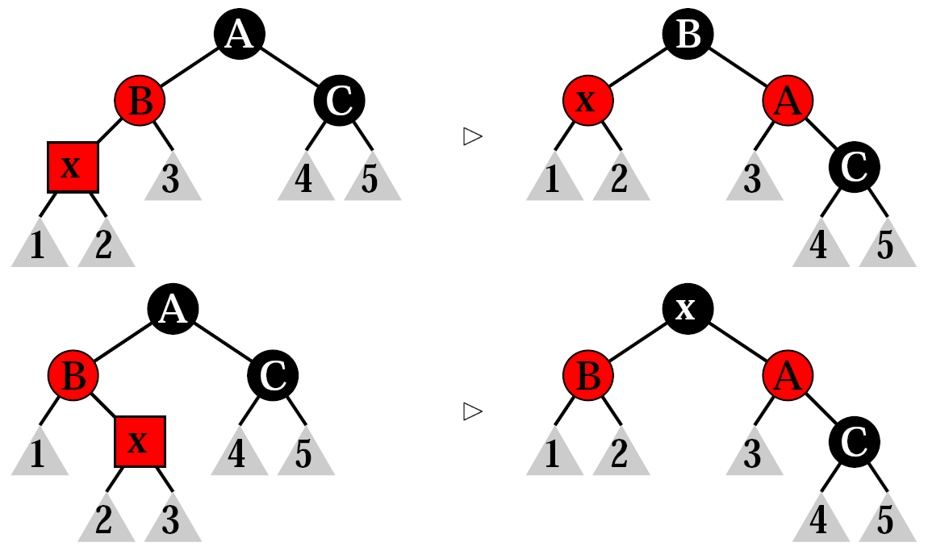
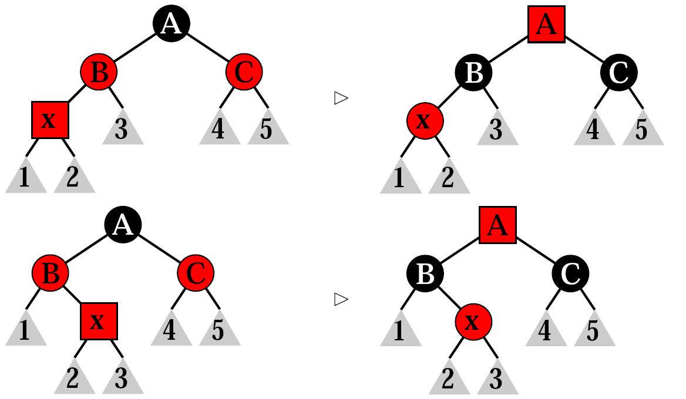
Eksempel:
Rød-Sorte Træer
Insert(x)
=
Søgning
+
Opret nyt rødt blad
+
Rebalancering
← O(log n)
← O(1)
← # transitioner
# transitioner = amortiseret O(1)
Φ = # røde knuder
Korollar: Indsættelse i rød-sorte træer tager amortiseret O(1) tid, hvis indsættelsespositionen er kendt

Slide 17
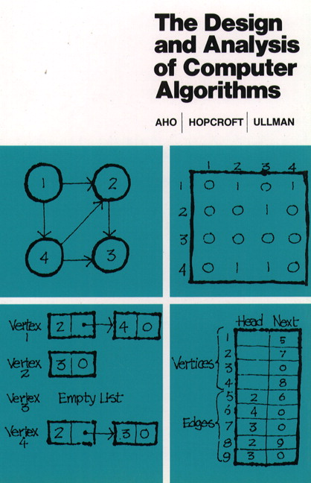
1974

Slide 18
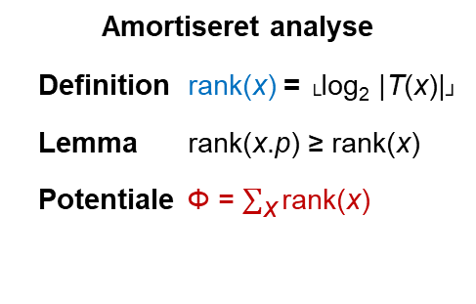
Union-Find med Sti-Komprimering (uden rank)
Opgave **4.17 i Aho Hopcroft Ullman ”The Design and Analysis of Computer Algorithms” (1974)
Ikke pensum
3
3
MakeSet(x)
x.p = x
Union(x, y)
Link(FindSet(x), FindSet(y))
Link(x, y)
y.p = x
FindSet(x)
if x ≠ x.p do
x.p = FindSet(x.p)
return x.p
2
FindSet(20)
2
0
3
0
0
0
0
9
8
5
9
8
2
5
12
7
2
20
1
1
3
4
1
1
0
0
4
12
1
14
11
k
3
1
2
3
1
0
0
7
6
19
13
0
20
1
1
1
13
0
14
0
11
0
6
0
19
0
antal knuder hvor rangen ikke falder
 | Faktisk arbejde | ΔΦ | Amortiseret arbejdet (faktisk arbejde + ΔΦ)
MakeSet | O(1) | 0 | O(1)
Link | O(1) | ≤ log n | O(log n)
FindSet | k | ≤ - k + 2 + log n | O(log n)
Union = 2 x FindSet + Link |  |  | O(log n)
Amortiseret analyse
Definition rank(x) = └log₂ |T(x)|┘
Lemma rank(x.p) ≥ rank(x)
Potentiale Φ = $\sum_{\text{x}}{\text{rank}\text{(}\text{x}\text{)}}$
r
Observation
Antag x og y har rang r, dvs. begge undertræer har størrelse [2^{r}, 2^{r+1}[
Hvis x fjernes, så får y rang < r
y
r
x
Notes:
Opgave **4.17 i Aho Hopcroft Ullman ”The Design and Analysis of Computer Algorithms” (1974).
n = antal makeset
Fordel = behøver kun at gemme parent!

Slide 19
Skew heaps – ”selvbalancerende” heaps
Sleator og Tarjan, Self-Adjusting Heaps, SIAM Journal on Computing 15(1): 52–69, 1986
Ikke pensum
Prioritetskø:
  FindMin, Insert, DeleteMin, Meld
Heap-ordnet binært træ
  Ingen krav til struktur eller dybde
Knude: left, right, element
Prioritetskø = pointer til roden
1
minimum
2
5
4
7
6
9
10
proc FindMin(H)
return H.element
Proc Insert(H, e)
v = new Node(e, Null, Null)
return Meld(H, v)
proc DeleteMin(H)
return Meld(H.left, H.right)
(Meld next slide)
Notes:
SKEW HEAPS nævnes ikke i CLRS – men blev introduceret samtidigt med at analyse værktøjet amortiseret analyse blev introduceret som selvstændig begreb

Slide 20
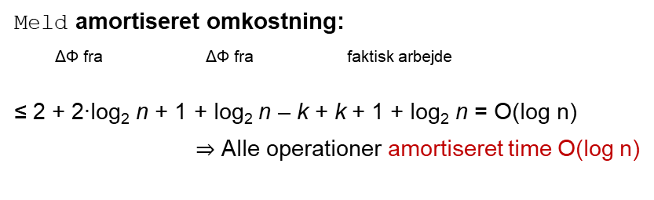
Skew heaps
Meld
1
1
Ikke pensum
2
5
5
2
Flet venstre stierne
Ombyt børnene
Venstre undertræer bliver større, dvs. ≤ 2 + 2∙log n gode knuder kan blive dårlige
3
11
11
3
H1
H2
3
1
4
10
10
4
+
4
10
2
5
A
7
14
B
14
7
≤ 1 + log₂ n
gode knuder der kan blive dårlige, resten er k dårlige knuder der bliver gode
(frigiver potentiale)
8
14
7
11
8
9
9
8
12
18
9
12
18
12
18
20
20
20
proc Meld(H1, H2)
if H1 = Null then return H2
if H2 = Null then return H1
if H1.element < H2.element then
return new Node(H1.element, H1.right, Meld(H1.left, H2))
else
return new Node(H2.element, H2.right, Meld(H2.left, H1))
Amortiseret analyse:
Definition God knude v : |v.left| ≤ |v| / 2
Lemma # gode knuder på venstre stien ≤ 1 + log₂ n
Potentiale Φ = # dårlige knuder
Meld amortiseret omkostning:
ΔΦ fra ΔΦ fra faktisk arbejde
≤ 2 + 2∙log₂ n + 1 + log₂ n – k + k + 1 + log₂ n = O(log n)
Alle operationer amortiseret time O(log n)
A
B
Notes:
7 var god => dårlig pga fletning

Slide 21
Selvbalancerende Datastrukturer med amortiserede udførselstider
Ikke pensum
 | Skew heaps | Fibonacci heaps | Splay trees
Minimum | O(1) | O(1) | O_{AM}(1)*
Insert | O_{AM}(log n) | O_{AM}(1) | O_{AM}(log n)
DeleteMin | O_{AM}(log n) | O_{AM}(log n) | O_{AM}(1)*
Delete |  | O_{AM}(log n) | O_{AM}(log n)
Meld | O_{AM}(log n) | O_{AM}(1)
DecreaseKey | O_{AM}(log n) | O_{AM}(1) | O_{AM}(log n)
Search |  |  | O_{AM}(log n)
Skew Heaps Sleator og Tarjan, SICOMP 1986 O_{AM} ≡ amortiseret tid
Fibonacci heaps Fredman og Tarjan, JACM 1987 [CLRS, kapitel 19]
Splay trees Sleator og Tarjan, JACM 1985 + Cole* , SICOMP 2006

